Slide 1


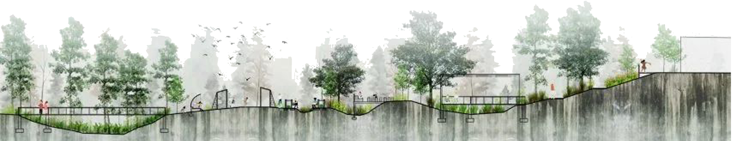
ÇANAKKALE ONSEKİZ MART ÜNİVERSİTESİ
MİMARLIK VE TASARIM FAKÜLTESİ
PEYZAJ MİMARLIĞI BÖLÜMÜ

Slide 2
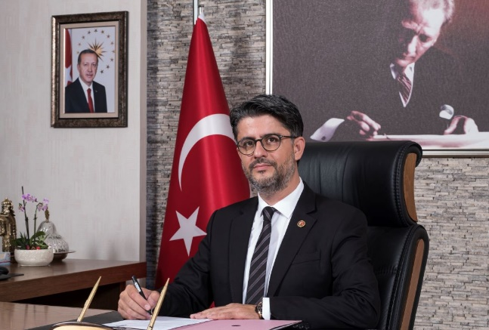
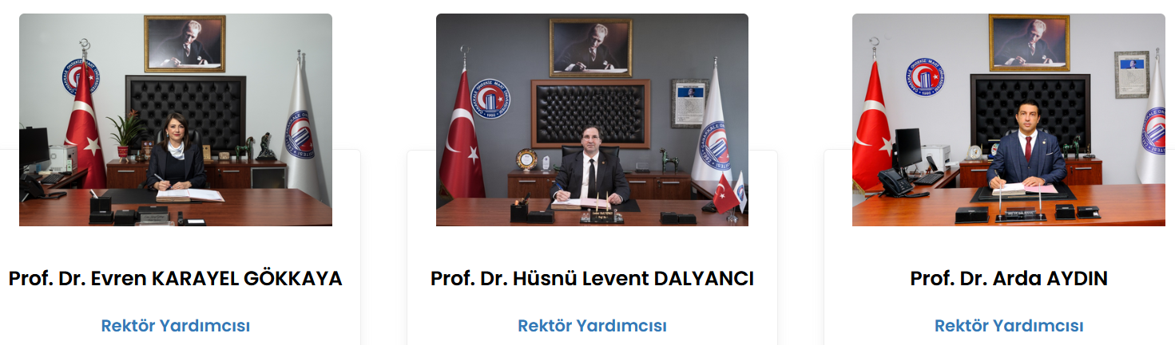
Üniversitemizin Hiyerarşik Yapısı
Prof. Dr. R. Cüneyt ERENOĞLU
Rektör

Slide 3





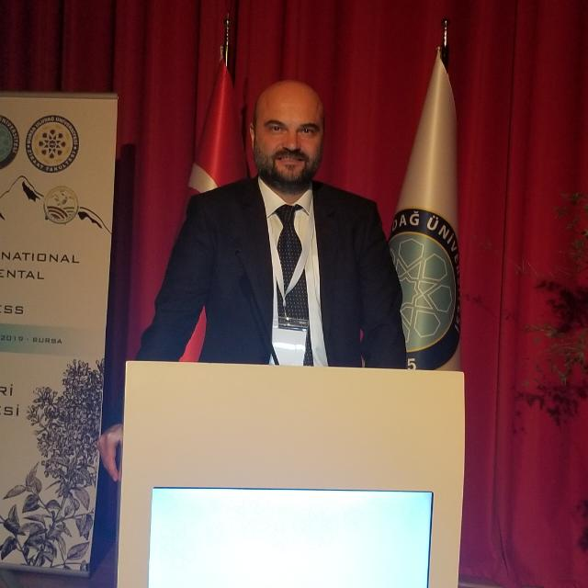
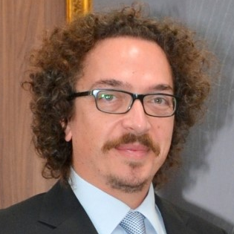
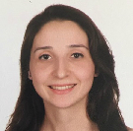
Üniversitemizin Hiyerarşik Yapısı
Üniversite (Rektör)
Fakülteler (Dekan)
Yüksekokullar
(Müdür)
Merkezler (Müdür)
Enstitü (Müdür)
Prof. Dr. Okan YILMAZ
(Dekan)
Doç. Dr. Emre ÖZELKAN
(Dekan Yardımcısı)
Dr. Öğr. Üyesi Necla Ece ÖNCÜL
(Dekan Yardımcısı)

Slide 4

Kurumsal Akreditasyon
Üniversitemiz Yükseköğretim Kalite Kurulu tarafından yürütülen 2024 Yılı Ara Değerlendirme Programı kapsamında tam akreditasyon almıştır. Üniversitemizin, 1 Kasım 2024 tarihinde gerçekleşen kurul toplantısında alınan KARAR.2024.10.01 sayılı karara göre, mevcut koşullu akreditasyon statüsü, tam akreditasyon statüsüne dönüştürülmüş olup, 27 Nisan 2027 tarihine kadar geçerli olacaktır.

Slide 5
Akademik Personel Yapısı
PEYZAJ MİMARLIĞI BÖLÜMÜ
PEYZAJ PLANLAMA
ABD
PEYZAJ TASARIMI
ABD
BİTKİ MATERYALİ VE YETİŞTİRİCİLİĞİ
ABD
PEYZAJ TEKNİKLERİ
ABD
2 Prof. Dr.
2 Doç. Dr.
2 Prof. Dr.
2 Dr. Öğr. Üyesi
1 Arş. Gör.
1 Prof. Dr.
1 Dr. Öğr. Üyesi
1 Prof. Dr.
1 Doç. Dr.
2 Dr. Öğr. Üyesi

Slide 6
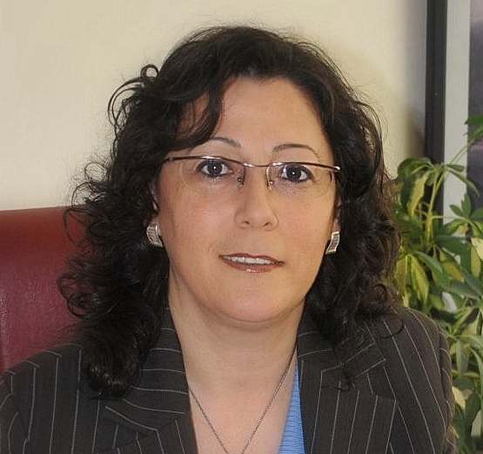
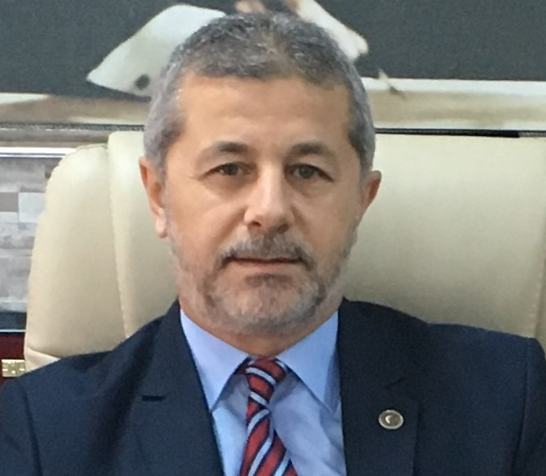
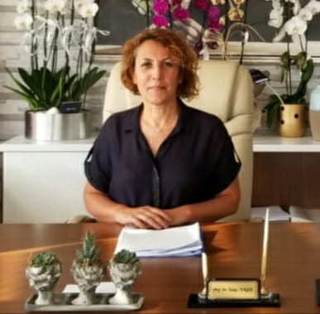
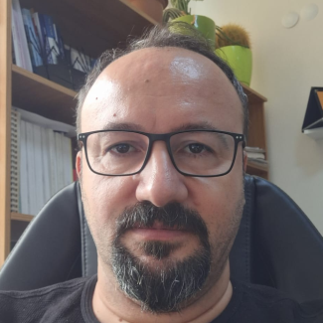
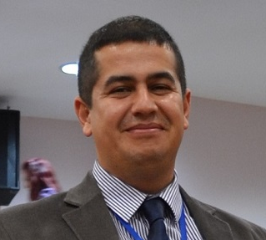
Peyzaj Mimarlığı Bölümü Öğretim Üyeleri
Prof. Dr. Okan YILMAZ (Dekan)
Prof. Dr. Füsun ERDURAN NEMUTLU (Bölüm Başkanı)
Prof. Dr. Abdullah KELKİT
Prof. Dr. Tülay CENGİZ TAŞLI
Prof. Dr. Kürşad DEMİREL
Prof. Dr. Alper SAĞLIK

Slide 7
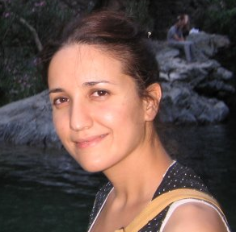
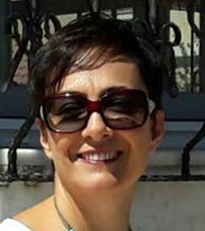
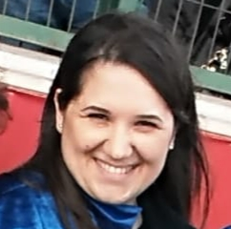
Peyzaj Mimarlığı Bölümü Öğretim Üyeleri
Doç. Dr. Ayşe Esra CENGİZ (Görevli)
Doç. Dr. Çiğdem KAPTAN AYHAN
Doç. Dr. Elif SAĞLIK

Slide 8
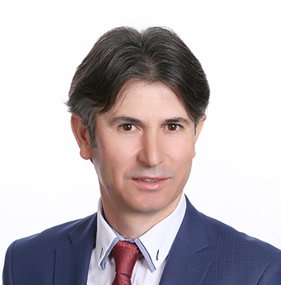
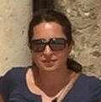
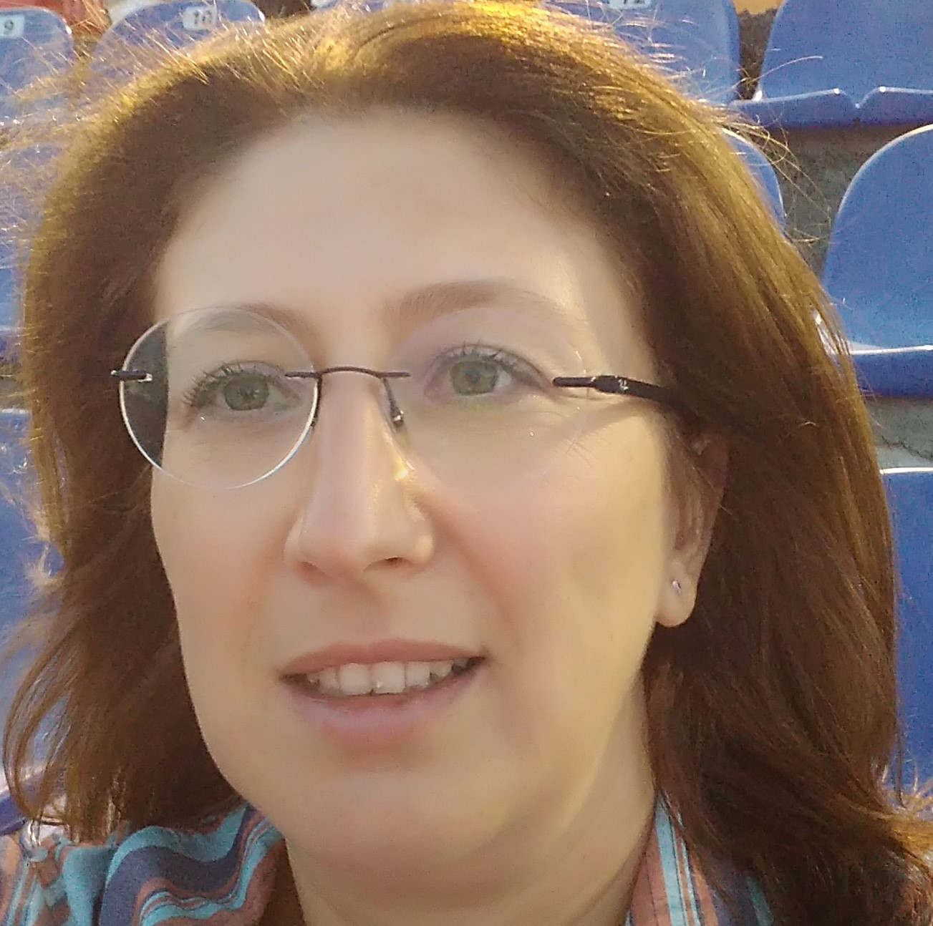
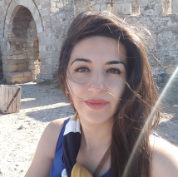
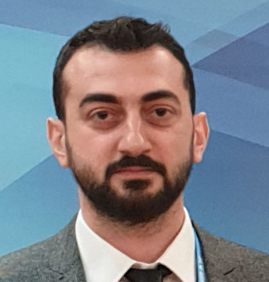
Peyzaj Mimarlığı Bölümü Öğretim Üyeleri
Dr. Öğr. Üyesi Özgür KAHRAMAN
Dr. Öğr. Üyesi Tutku AK ERKEN
Dr. Öğr. Üyesi Aylin ÇELİK TURAN
Dr. Öğr. Üyesi Necla Ece ÖNCÜL (Dekan Yardımcısı)
Dr. Öğr. Üyesi Merve TEMİZ TOPSAKAL
Arş. Gör. Mehmet İlkan BAYRAK

Slide 9
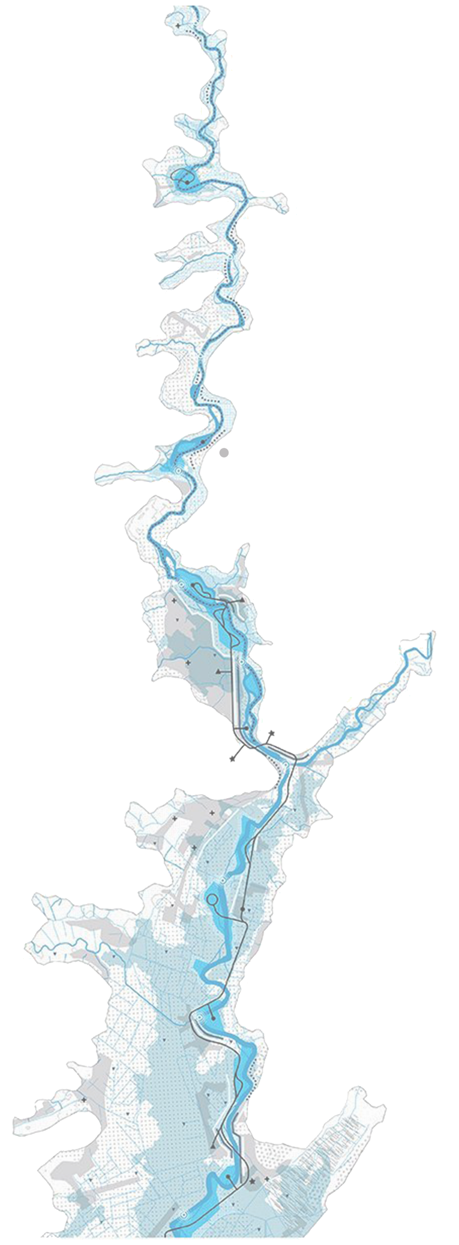

Bölüm Tanıtımı
Peyzaj Mimarlığı Bölümü, 08.09.2000 tarihinde Ziraat Fakültesinde faaliyetlerine başlamıştır. 08 Mart 2012 tarihinde, 28227 sayılı Resmî Gazete’nin 2012/2734 sayılı kararı ile Mimarlık ve Tasarım Fakültesi kurularak bu fakülte bünyesine geçmiştir. 2007-2008 eğitim-öğretim yılında ek kontenjan ile ilk defa öğrenci almıştır.
Peyzaj Mimarlığı Bölümü

Slide 10
Eğitimi ve Öğrenci Kabulü
Peyzaj Mimarlığı Bölümü
Bölümümüz, öğrencilere kamu, özel sektör, sivil toplum kuruluşları ve/veya girişimcilik alanında iş fırsatı sunan, nitelikli eleman yetiştirmeyi amaçlayan dört yıllık tam zamanlı bir lisans programıdır. Eğitim dili Türkçe olmakla birlikte zorunlu yabancı dil dersi İngilizcedir. Bölümümüz, örgün öğretim olarak eğitim-öğretime devam etmektedir. Bölüme öğrenci kabulü, Yükseköğretim Kurumu tarafından belirlenen yönetmelikler çerçevesinde Yükseköğretim Kurumları Sınavı (YKS) olarak adlandırılan merkezi sınav sisteminde sayısal puan ile yapılmaktadır.

Slide 11
Mezuniyet Koşulları
Peyzaj Mimarlığı Bölümü
Peyzaj Mimarı unvanını alabilmek için 240 AKTS kredilik ders alınması ve bunlardan başarılı olunması, tüm derslerden 4,00 üzerinden en az 2,00 Genel Not Ortalamasına sahip olmaları ve 60 iş günü meslek stajı yapılması gerekmektedir.

Slide 12
İstihdam Olanakları
Peyzaj Mimarlığı Bölümü
Mezunlar, Üniversiteler (fakülteler, meslek yüksek okulları ve rektörlüklere bağlı çevre birimleri), Belediyeler (park ve bahçeler müdürlükleri, imar ve çevre düzenleme birimleri), Çeşitli Bakanlıklara Bağlı planlama müdürlükleri, mezarlıklar müdürlükleri, Kuruluşlar Karayolları, İller Bankası, DSİ, Çevre, Şehircilik ve İklim Değişikliği Müdürlüğü, Milli Parklar, Tarımsal Araştırma Enstitüleri, Tarım İl Müdürlükleri, Orman Genel Müdürlüğü, Turizm Planlaması Genel Müdürlüğü, Kültür ve Tabiat Varlıklarını Koruma Kurumu, Emlak Bankası, Toplu Konut Genel Müdürlüğü, Peyzaj Mimarlığı, Mimarlık, Şehir Planlama ve İnşaat Büroları vb., Yapısal ve Bitkisel Belediye Hizmetleri Üstlenen Özel Şirketler ile Şirketleri Turizm -Yapı Kooperatifleri Materyal Üretme ve Pazarlama Kuruluşları Rekreasyon Tesislerinde çalışabilirler. Ayrıca akademik kariyer yapmak isteyenler için üniversitelerin ilgili bölümlerinde Yüksek Lisans ya da Doktora olanaklarından yararlanılabilmektedir.

Slide 13
Derslere Devam
Teorik derslerin %70’i (10 hafta), uygulamalı derslerin %80’ine (11 hafta) devam etmek zorunludur (toplam 14 hafta).
Derse devam koşulunu yerine getirmeyen öğrenci, yarıyıl sonu ve bütünleme sınavlarına giremez.
Sağlık raporu veya heyet raporu öğrencinin derslere devam yükümlülüğünü kaldırmaz. Ancak öğrencinin aldığı heyet raporunun süresi devamsızlık sınırını aşıyorsa, ilgili birim kurulunun uygun görmesi halinde kayıt dondurabilir.
Kayıtlı olduğu birim kurulunun izniyle yurt içi ve yurt dışı resmi spor müsabakalarına, güzel sanat eserlerinin temsil etkinliklerine, ulusal/uluslararası bilim etkinliklerine, bunların hazırlık çalışmalarına ya da akademik birimler tarafından yapılan görevlendirmelerle ülkeyi veya Üniversiteyi temsilen benzeri organizasyonlara katılan öğrencilerin, etkinliğin devamı esnasında geçirdikleri süreler, belgelendirilmek koşuluyla devamsızlık süresinin hesabında dikkate alınmaz.
Azami öğrenim süresi yedi yıldır.

Slide 14
Sınav ve Not Sistemi
Ara sınavın %40’ı, final sınavının %60’ı alınır.
Sınav sonuçlarının duyurulmasından itibaren en geç bir hafta içinde bağlı olduğu ilgili akademik birime dilekçe ile başvurarak sınav kağıdının yeniden incelenmesi istenebilir.
Bir dersten başarılı sayılabilmek için final veya bütünleme sınavından en az 50 puan almak gerekir.
DC veya DD notlarından biri alındığında, GNO 2.00 ve üzeri ise koşullu başarılı, GNO 2.00’nin altında ise koşullu başarısız sayılır. FD ve FF notlarından biri alındığında ise başarısız sayılır.
Yarıyıl sonu sınavına katılmayan öğrenciler o dersten başarısız sayılır ve başarı notu olarak FF verilir. Yarıyıl sonu sınavı için mazeret sınavı yapılmaz.
Bütünleme sınavına girmeyen öğrencilerin yarıyıl sonu sınavları sonunda oluşan başarı notları aynen kalır ve bu öğrencilere ayrıca bir sınav açılmaz. Bütünleme sınavları için mazeret sınavı yapılmaz. Yarıyıl sonu başarı notu DD ve üzeri olan öğrenciler bütünleme sınavına giremezler.
Mazeret sınavları; haklı ve geçerli nedenlere dayalı mazereti nedeniyle ara sınava katılmayan ve sınavdan sonraki bir hafta içerisinde durumunu belgeleyen öğrencilerin mazeretlerinin ilgili Yönetim kurullarınca kabul edilmesi halinde, öğrencinin katılmadığı ara sınavlar o yarıyıl içinde ilgili Yönetim Kurulunun belirlediği tarihler arasında yapılan sınavdır.

Slide 15
Not Ortalaması
1-3 Barajı: Lisans programlarında dördüncü yarıyıl sonundan itibaren GNO’su 1.80’in altında olan başarısız öğrenciler olması gereken yarıyıllardan ders alamazlar.
Notu “DD-DC” olan dersler GNO'ya bakılmaksızın yükseltmeye alınabilir, transkriptten silinemez. GNO 2.00'ın üzerinde ise notu “CC” ve üzeri dersler yükseltmeye alınabilir.
GNO’su en az 3.00 olan öğrenciler isterlerse bir üst yarıyıldan da danışmanlarının onayı ile ders alabilirler.

Slide 16
Komisyon ve Koordinatörlükler
Mevlana Koordinatörlüğü
Prof. Dr. Füsun ERDURAN NEMUTLU (Koordinatör)
Erasmus Koordinatörlüğü
Dr. Öğr. Üyesi Necla Ece ÖNCÜL (Koordinatör)
Farabi Koordinatörlüğü
Dr. Öğr. Üyesi Necla Ece ÖNCÜL (Koordinatör)
Engelliler Koordinasyon Birim Koordinatörlüğü
Dr. Öğr. Üyesi Tutku AK ERKEN (Koordinatör)
Kariyer ve Mezun İlişkileri Koordinatörlüğü
Dr. Öğr. Üyesi Merve TEMİZ TOPSAKAL (Koordinatör)

Slide 17
Komisyon ve Koordinatörlükler
Fakülte Spor Kurulu
Dr. Öğr. Üyesi Aylin ÇELİK TURAN (Başkan-Üye)
Sosyal Transkript Değerlendirme Komisyonu
Prof. Dr. Kürşad DEMİREL (Başkan)
Dr. Öğr. Üyesi Necla Ece ÖNCÜL (Üye)
Arş. Gör. Mehmet İlkan BAYRAK (Üye)
Peyzaj Mimarlığı Bölüm Staj Komisyonu
Dr. Öğr. Üyesi Özgür KAHRAMAN (Başkan)
Doç. Dr. Elif SAĞLIK (Üye)
Arş. Gör. Mehmet İlkan BAYRAK (Üye)

Slide 18
Zorunlu Staj
Zorunlu Staj
Uygulama
(Şantiye, Saha, Fidanlık)
Projelendirme (Ofis)
30 iş günü
30 iş günü
Staj – I: 30 iş günü Staj – II: 30 iş günü
Staj raporu hazırlarken
Staj Hazırlama Rehberi
Staj belgelerini teslim etmeden önce
STAJ DEĞERLENDİRME FORMU

Slide 19
İkili Anlaşmalar
Peyzaj Mimarlığı Bölümü
1 - LETONYA (2023-2027)
Latvia University of Life Sciences and Technologies
2 - POLONYA (2021-2027)
Wroclow University of Environmental and Life Sciences
3 - Romanya (2025-2027)
Universitatea Tehnica Gheorghe Asachi Din Iasi
4 - SIRBİSTAN (2025-2027)
University of Niš

Slide 20
Başvuru Yolları
Akademik Konularda Sıra:
İdari Konular
Genel
Dilek / Öneri / İyileştirme
1. Danışman
Öğrenci İşleri
KAMPÜS 7/24
(MYO Müdürü → Rektörlük)
https://kampus724.comu.edu.tr
Prof. Dr. Alper SAĞLIK
2. Bölüm Başkanı
Bölüm Sekreteri
3. Dekanlık
Muhasebe
ÜBYS/Teams Teknik Destek
4. Rektörlük
Fakülte Sekreteri
https://destek.comu.edu.tr/
Form ve Dilekçe Örnekleri: https://mtf.comu.edu.tr/belgeler/diger-formlar-r29.html

Slide 21
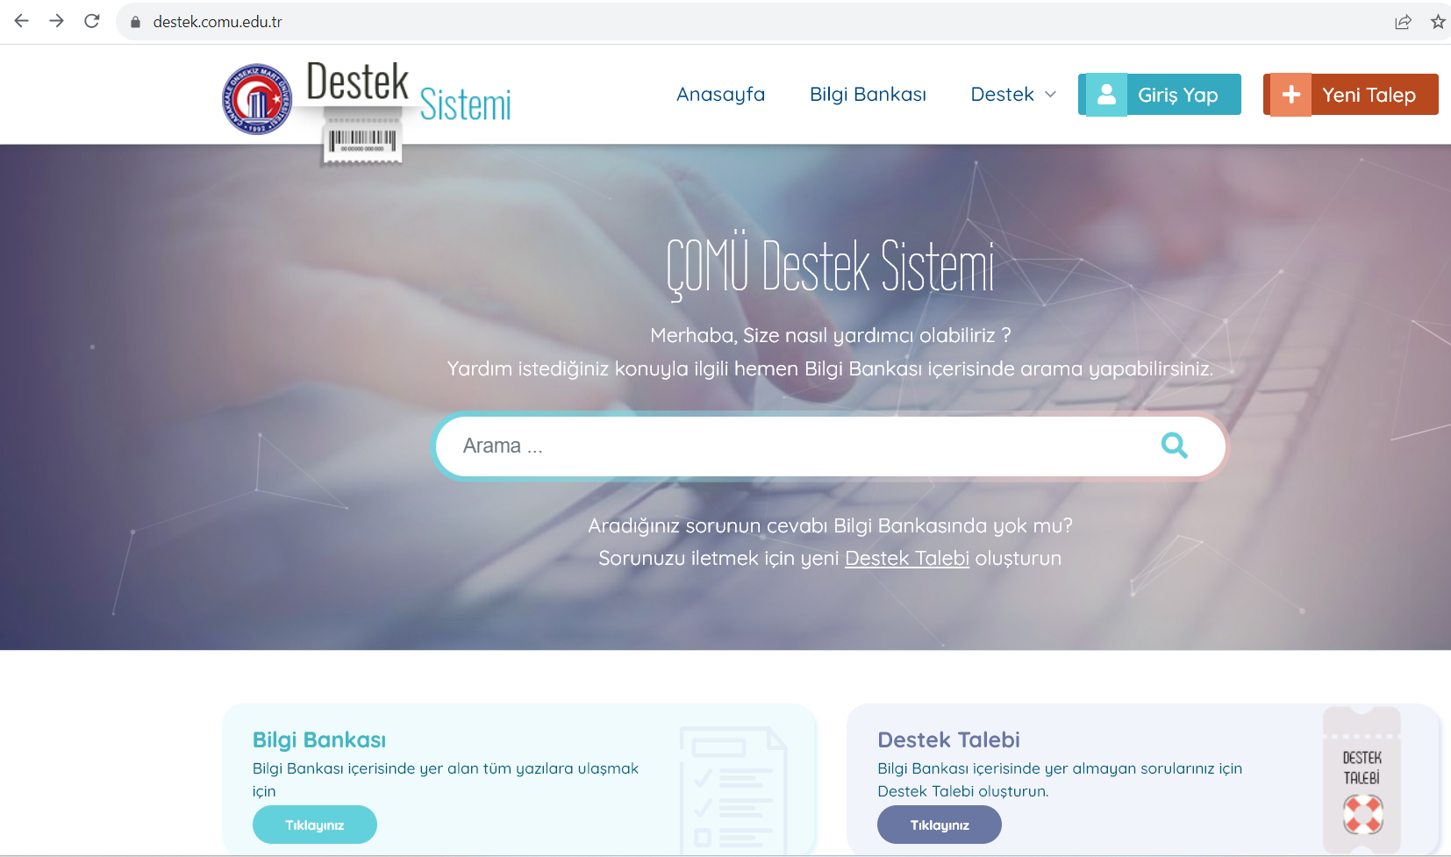
ÇOMÜ Destek Sistemi

Slide 22
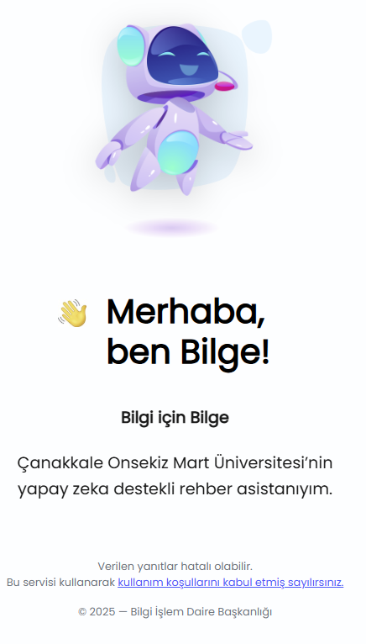
ÇOMÜ Yapay Zekâ Asistanı
https://bilge.comu.edu.tr/

Slide 23
Burslar
Yemek Bursu
Kısmi Zamanlı Çalışma Bursu
KYK Bursu

Slide 24
Spor Tesisleri
Harita - Spor Alanları
Anafartalar Spor Salonu
Hasan Mevsuf Spor Salonu
Naim Süleymanoğlu Spor Salonu
Dardanos Tesisleri
  Kapalı Yüzme Havuzu
  Kapalı Spor Salonu
  Futbol Sahası

Slide 25
Kütüphane Olanakları
8000 m² kapalı alanda 1000 kişilik oturma alanı 17 km raf uzunluğuna sahip zengin basılı ve elektronik koleksiyonu ile kullanıcılarına hizmet vermektedir.
https://lib.comu.edu.tr/hakkimizda/genel-tanitim-r1.html
Kütüphanede Verilen Hizmetler
Başvuru ve Enformasyon Hizmeti
Elektronik Yayınlar (Veritabanları, e-Dergiler, e-Kitaplar)
Kütüphane Otomasyonu
Kataloglama
Basılı Süreli Yayınlar
e-Yayınlar Tarama Salonu ve Diğer Web Hizmetleri
Multimedya Salonu
Ödünç Verme ve Koleksiyon
Kütüphaneler arası İşbirliği
Seminer Salonu ve Grup Çalışma Odaları
Tezler
Kitap Tarama (Bookeye)
Kafeterya
https://lib.comu.edu.tr/hakkimizda/kutuphane-videolari.html

Slide 26
Yemekhaneler
https://yemek.comu.edu.tr/
ÖSEM Öğrenci Yemekhanesi (800 Kişilik)
Yamaç Yemekhanesi (155 Kişilik)
ÖSEM Yemekhanesindeki kiosklardan nakit ÇOMÜ kart bakiye yüklenebilir.
https://odeme.comu.edu.tr Adresinden kredi/banka kartıyla ÇOMÜ kart bakiyesi yüklenebilir ve günün menüsüne bakılabilir.

Slide 27
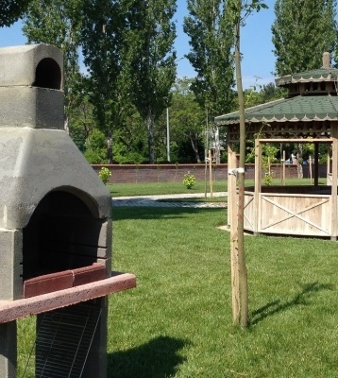
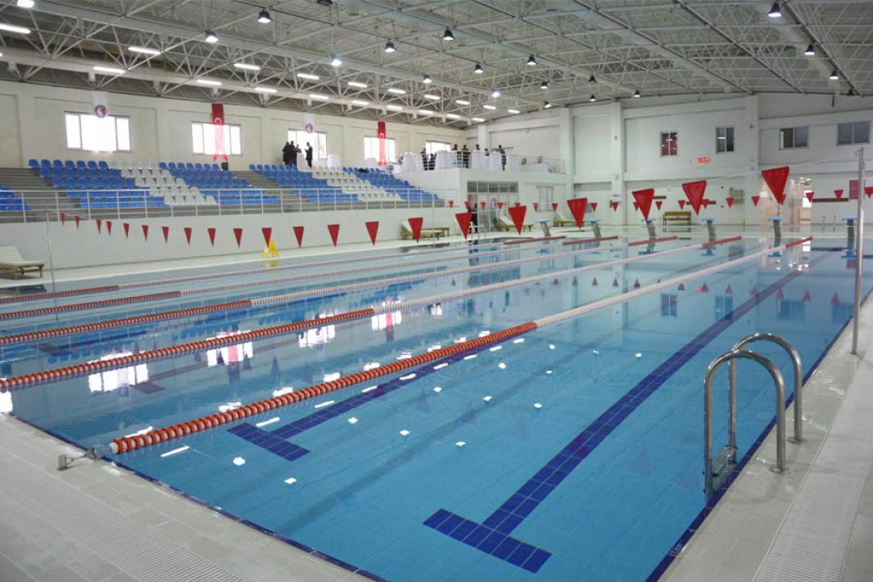
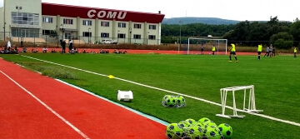
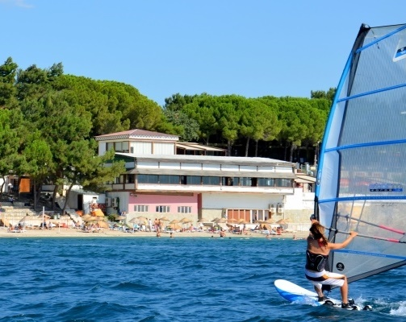
Dardanos Yerleşkesi
Restaurant
Plaj
Spor Tesisleri
Yüzme Havuzu
Piknik Alanı
Toplantı Salonları

Slide 28

Öğrenci Temsilciliği
Öğrenci Temsilciliği Nedir?
Öğrencilerinin haklarını ve çıkarlarını savunan bir temsilcilik yapısıdır.
Öğrencilerin üniversite yönetimine katkı sağlamalarını amaçlar.
Temsilcilerin Görevleri
Temsilciler, öğrencilerin sosyal, kültürel ve akademik ihtiyaçlarını üniversite yönetimine iletmekle sorumludur.
Seçimlerle göreve gelen temsilciler, belirli dönemlerde yapılan toplantılarla öğrenci ihtiyaçlarını dile getirir ve çözüm yolları sunar.
Temsilci Seçimi
Temsilciler gizli oyla, demokratik seçimlerle seçilir.
Seçim süreci üniversite kurulları tarafından denetlenir.

Slide 29
Öğrenci Dekanlığı
Çanakkale Onsekiz Mart Üniversitesi Öğrenci Dekanlığı, öğrencilerin üniversite yaşamındaki tüm sorunlarına destek olmak amacıyla kurulmuştur.
Akademik, sosyal, kültürel, sportif, ve kişisel gelişimlerine katkı sağlamayı amaçlar.
Öğrenci Temsilciliği ve Katılım
Öğrencilerin üniversite yönetimine katılmaları için önemli bir platformdur.
Öğrenci senatosunda yer alan temsilcilerle yönetimle etkili iletişim kurulur.
Öğrenci Dekanlığı
Öğrencilerin talep ve şikayetlerini dinler.
Çeşitli projeler ve faaliyetlerde öğrencilerin yer almasını sağlar.
Sorunların çözümü için danışmanlık hizmetleri sunar.
Dekanlık Projeleri ve Etkinlikler
TÜBİTAK projeleri, Yeşil Dönüşüm, Eko Kampüs gibi projelerde öğrenci desteği.
Sportif, akademik, ve sosyal faaliyetlerin desteklenmesi.

Slide 30
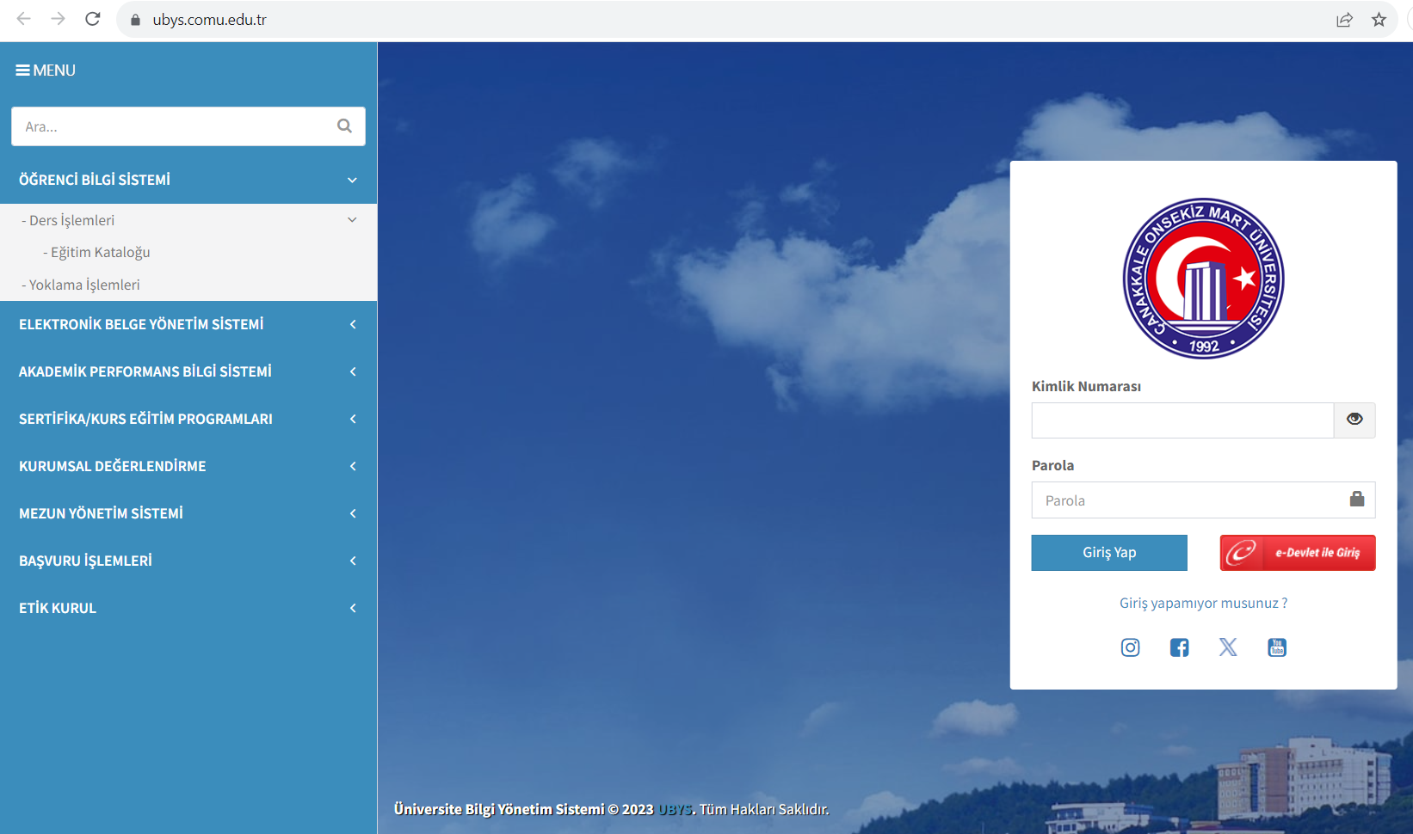
UBYS COMU

Slide 31
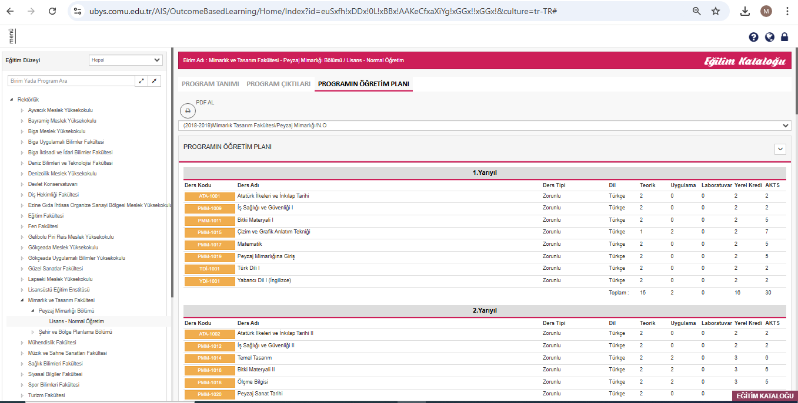
Bölüm Ders İçerikleri

Slide 32
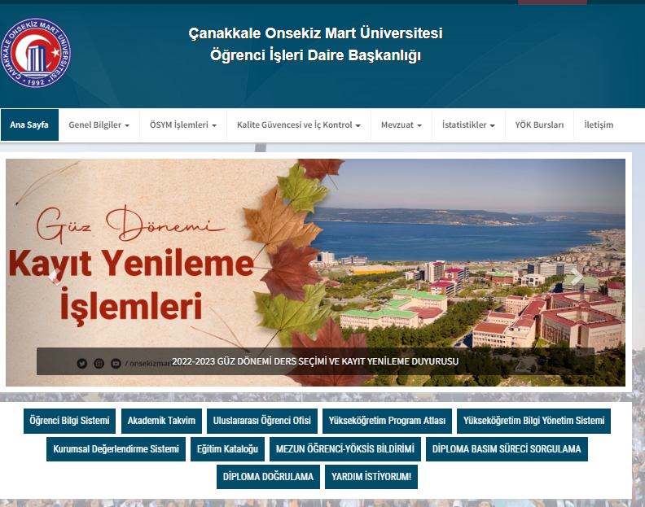
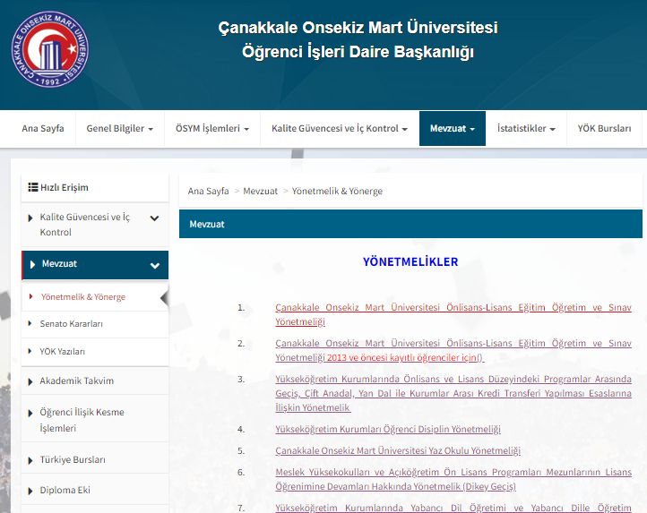
Öğrenci İşleri Daire Başkanlığı
Üniversitemiz Web Adresi: http://www.comu.edu.tr
Fakültemiz Web Adresi: http://mtf.comu.edu.tr
Bölümümz Web Adresi: http://peyzaj.mtf.comu.edu.tr/
Öğrenci Yönetmenliği: https://www.mevzuat.gov.tr/mevzuat?MevzuatNo=19649&MevzuatTur=8&MevzuatTertip=5

Slide 33
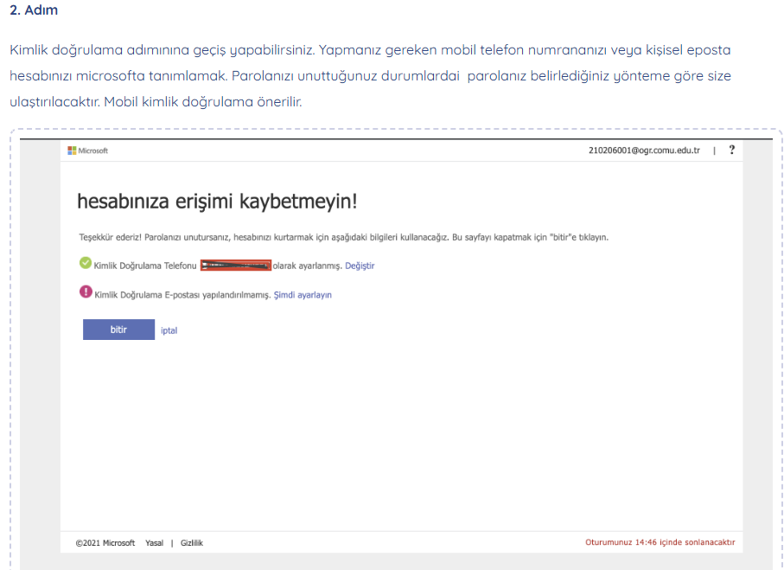
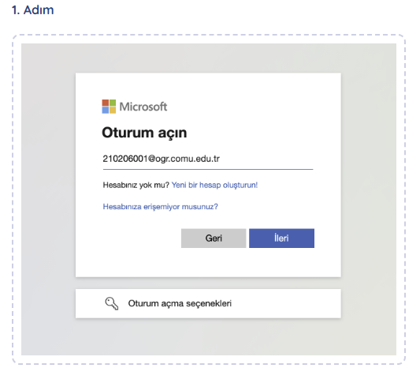
Microsoft Teams Nasıl Kullanılır?
https://destek.comu.edu.tr/makale/microsoft-teams-nasil-kullanilir

Slide 34
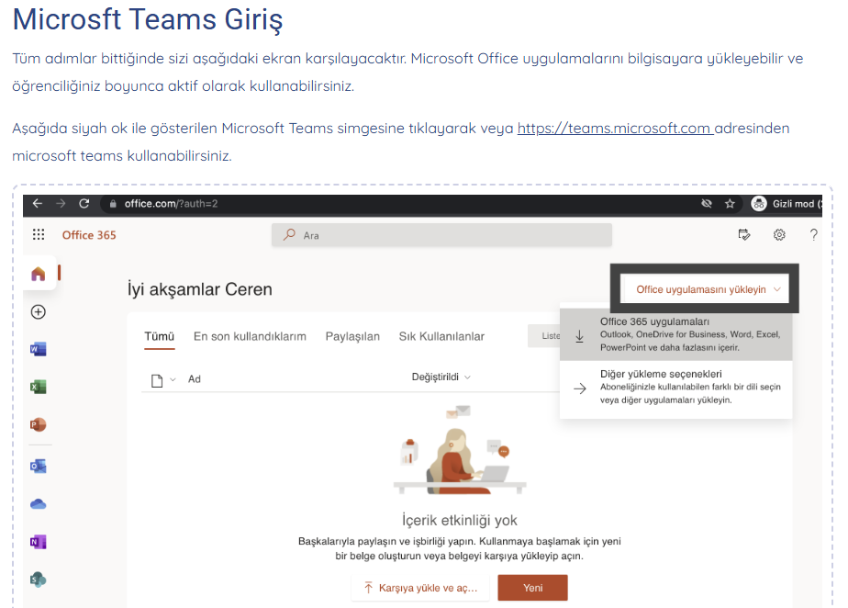
Microsoft Teams Nasıl Kullanılır?

Slide 35
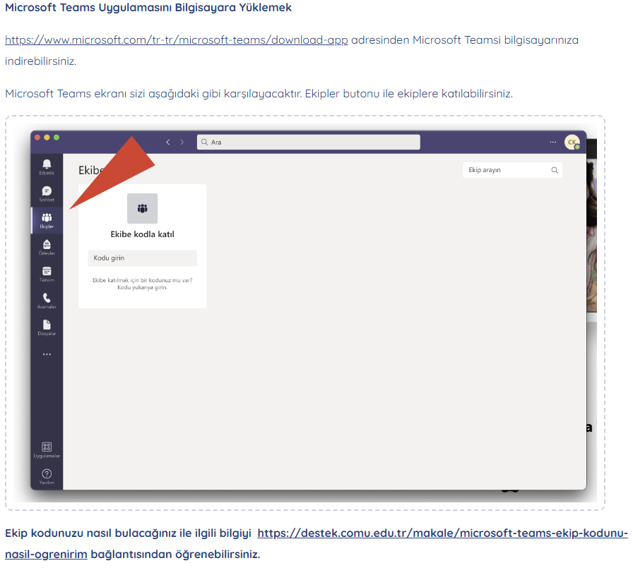
Microsoft Teams Nasıl Kullanılır?

Slide 36
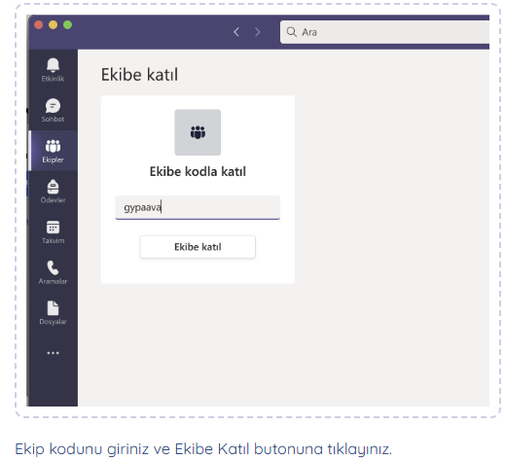
Microsoft Teams Nasıl Kullanılır?

Slide 37
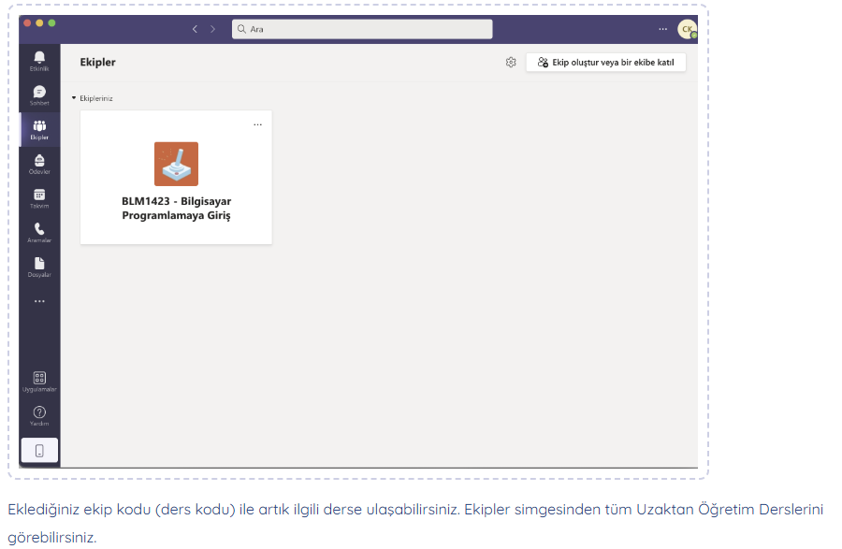
Microsoft Teams Nasıl Kullanılır?

Slide 38
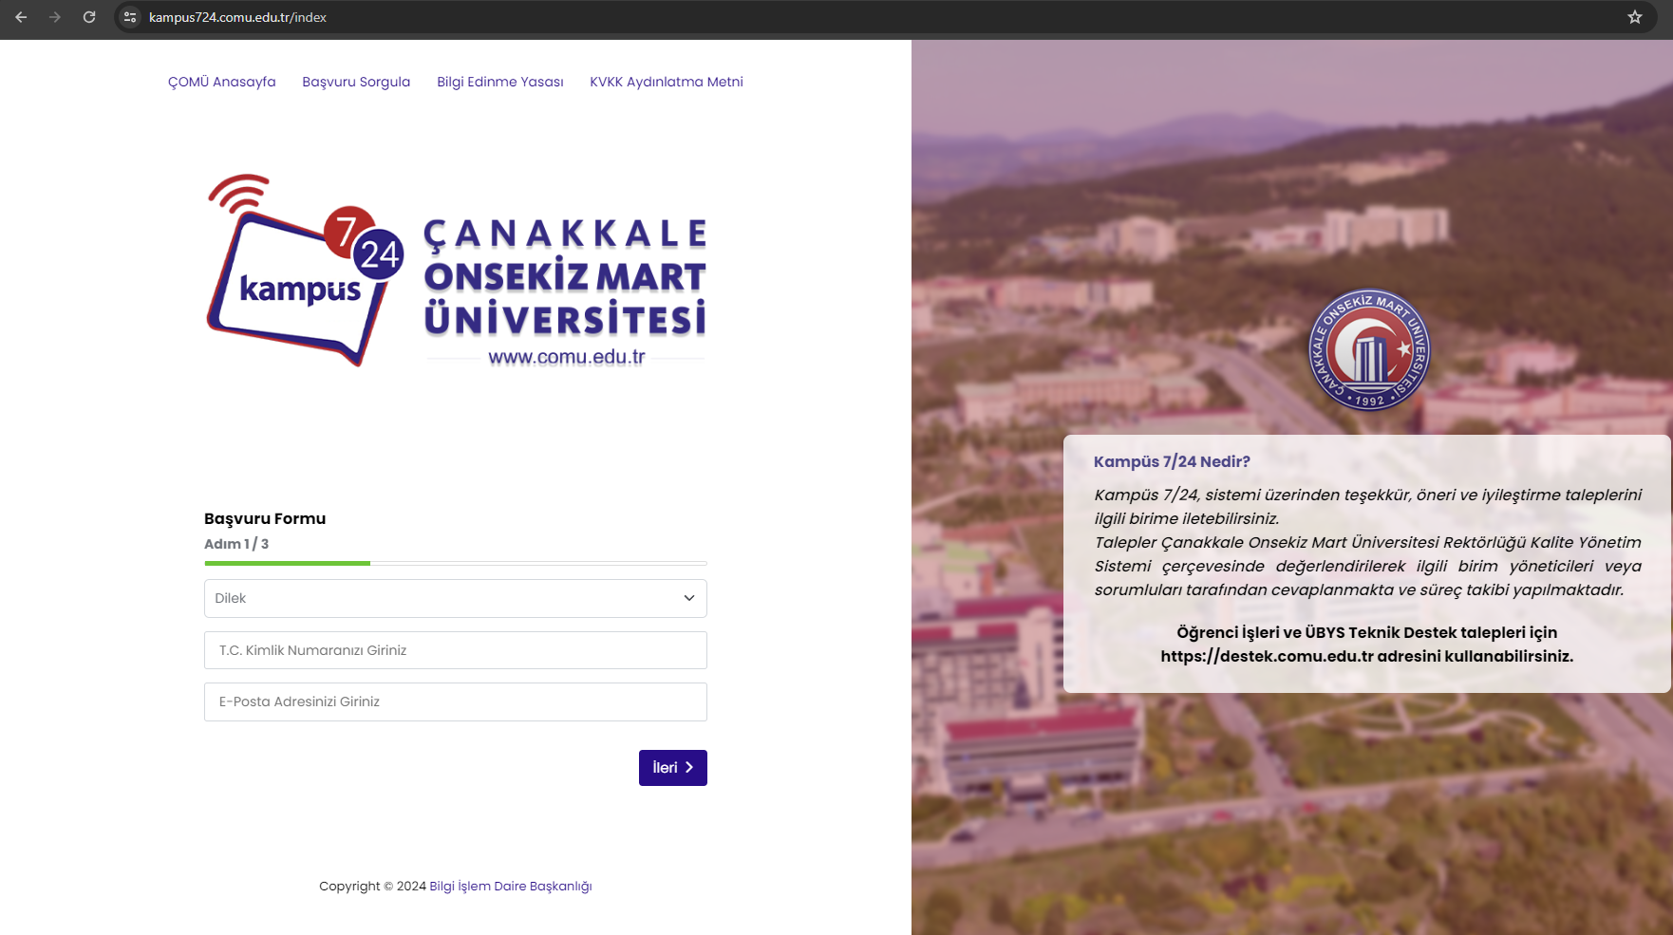
Kampüs 7/24

Slide 39
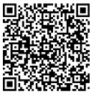
Sosyal Transkript
Sosyal Transkript, bir öğrencinin üniversitedeki ders dışı faaliyetlerinin resmi bir kaydıdır. Kulüpler, topluluklar, gönüllülük ve liderlik rolleri gibi faaliyetleri içerir.
Sosyal Transkript, işverenlere bir öğrencinin sadece akademik değil, aynı zamanda sosyal ve kişisel becerilerini de gösterir. Bu da iş bulma şansını artırabilir.
Üniversitemiz Senatosu’ nun 25.05.2023 tarihli ve 07/18 no’ lu senato kararında kabul edilen Sosyal Transkript Başvuru Yönergesi’ne QR kod ile ulaşabilirsiniz.

Slide 40
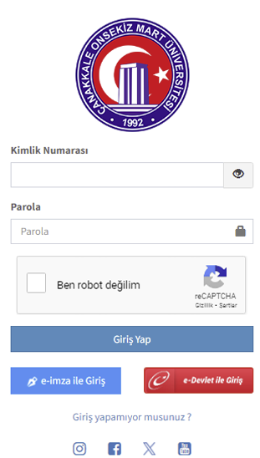
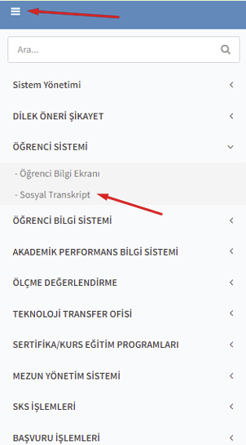

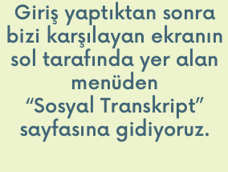
Sosyal Transkript
1
2

Slide 41
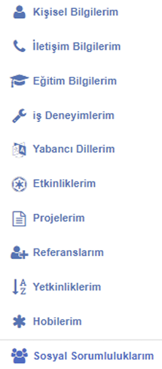
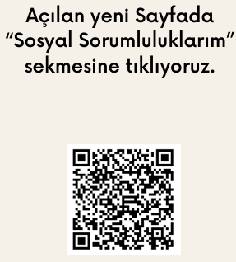
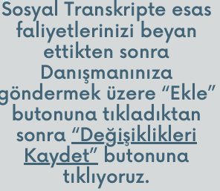
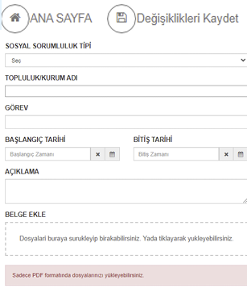
Sosyal Transkript
3
4

Slide 42



Sosyal Transkript

Slide 43

ÇOMÜ Kariyer ve Mezun İlişkileri Koordinatörlüğü

Slide 44

ÇOMÜ Mezun İletişim Sistemi

Slide 45

Transkript Belgesi Alma
Hizmete direk ulaşmak için:
https://www.turkiye.gov.tr/yuksekogretim-kurulu-transkript-belgesi-sorgulama

Slide 46

Yetenek Kapısı

Slide 47

Ulusal Staj Programı

Slide 48
Psikolojik Danışmanlık ve Rehberlik Birimi
2004 yılı içerisinde Sağlık Kültür ve Spor Dairesi Başkanlığı Sağlık Merkezi bünyesinde öğrencilerimize ve personelimize hizmet vermeye başlayan ÇOMÜ Psikolojik Danışmanlık Rehberlik Birimi (PDRB) Çanakkale Onsekiz Mart Üniversitesi öğrencilerinin kendilerini tanımalarına, gizil güçlerinin farkına varmalarına, kullanmalarına ve geliştirmelerine, problemlerini çözmelerine, bireylerin kendilerini gerçekleştirmelerine ve çevrelerine dengeli bir uyum sağlamalarına yardımcı olmak amacıyla bireysel ve grupla psikolojik yardım sağlamak, gelişimsel ve eğitsel programlar düzenlemek, yapılan çalışmaları değerlendirmek amacıyla bir çok çalışma gerçekleştirmektedir. Birim tüm akademik, idari personelimiz ve ailelerinin yanı sıra ÇOMÜ Çocuklar Evi’ne de kısmi zamanlı psikolojik danışmanlık ve aile danışmanlığı çalışmalarını 1 psikolog ve 1 psikolojik danışman eşliğinde yürütmektedir.

Slide 49

YEDAM

Slide 50

BİNALARA 12M’DEN YAKIN MESAFEDE
SİGARA İÇMEK YASAKTIR!
Yasaklar
DİSİPLİN CEZASI UYGULANABİLİR!

Slide 51

MTF Kalite Güvence ve İç Kontrol

Slide 52

Önemli Meslek Kuruluşları
ASLA (asla.org)

Slide 53

Önemli Meslek Kuruluşları
IFLA (iflaeurope.eu)

Slide 54

Önemli Meslek Kuruluşları

Slide 55

Proje Yarışmaları
ARKİTERA
www.arkitera.com/kategori/yarisma/

Slide 56

Proje Yarışmaları
ARCHDAILY
https://www.archdaily.com/search/projects/categories/landscape-and- urbanism?ad_medium=filters

Slide 57

Proje Yarışmaları
COMPETITIONS ARCHI
https://competitions.archi/cat/all-competitions/

Slide 58

Proje Yarışmaları
IFLA
https://www.iflaworld.com/student-design- competition

Slide 59


MTF Instagram Sayfası
INSTAGRAM SAYFASI
@comu_mtf

Slide 60


Toplumsal Katkılar ve Sosyal Sorumluluk Projeleri

Slide 61




Toplumsal Katkılar ve Sosyal Sorumluluk Projeleri

Slide 62






Toplumsal Katkılar ve Sosyal Sorumluluk Projeleri

Slide 63




Toplumsal Katkılar ve Sosyal Sorumluluk Projeleri

Slide 64





Toplumsal Katkılar ve Sosyal Sorumluluk Projeleri

Slide 65


Toplumsal Katkılar ve Sosyal Sorumluluk Projeleri

Slide 66


Toplumsal Katkılar ve Sosyal Sorumluluk Projeleri

Slide 67

DİNLEDİĞİNİZ İÇİN TEŞEKKÜRLER…

